Slide 1

Resultados Estatísticos Inquérito Sorológico Fase 2 – período 1
Data: 27 a 29 de de julho de 2020

Slide 2
Equipe:
Análises: Eliana Zandonade, UFES
Mapas: Pablo Jabor, IJSN
Aplicação (tecnologia e BI): Whisllay, SESA
Logística operacional: Raphael Lubianna, Gilton Almada, Cintia Furieri , Cristiano Soares,
Apoio Metodológico: Filomena Alencar, Crispim Cerutti, Vera Andrade, Tania Reunter, Tania Mara, Letícia
Corodenação: Orlei Cardoso, Cristiana Costa Gomes
Patrocínio: SESA - ES

Slide 3
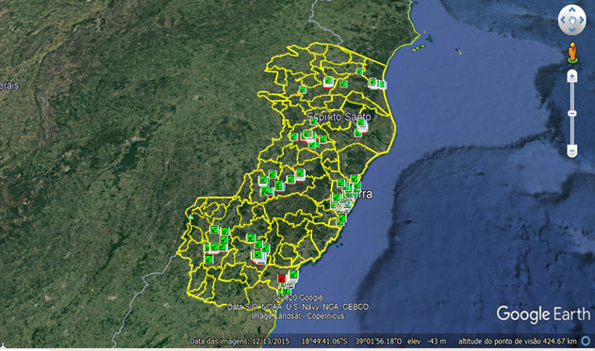
Inquérito Fase 2, etapa 1
Municípios que participaram:
1.Afonso Cláudio
2.Serra
3.Vila Velha
4.Vitória
5.Alegre
6.Cachoeiro de Itapemirim
7.Cariacica
8.Colatina
9.Linhares
10.Nova Venécia
11.São Mateus
12.Santa Maria de Jetibá
13.Marataízes

Slide 4
Tamanho das amostras.
Cada amostra foi representativa para seu município
Municípios | População 2019 | Prevalência Esperada | Erro amostral | Tamanho Amostra
Afonso Cláudio | 30.586 | 4 | 1,5 | 642
Serra | 517.510 | 9 | 2,5 | 503
Vila Velha | 493.838 | 9 | 2,5 | 503
Vitória | 362.097 | 9 | 2,5 | 503
Alegre | 30.084 | 4 | 1,5 | 642
Cachoeiro de Itapemirim | 208.972 | 4 | 1,5 | 654
Cariacica | 381.285 | 9 | 2,5 | 503
Colatina | 122.499 | 4 | 1,5 | 653
Linhares | 173.555 | 4 | 1,5 | 654
Nova Venécia | 50.110 | 4 | 1,5 | 648
São Mateus | 130.611 | 4 | 1,5 | 635
Santa Maria de Jetibá | 40.431 | 4 | 1,5 | 646
Marataízes | 38.499 | 4 | 1,5 | 645
Total |  |  |  | 7831

Slide 5
Plano amostral
Municípios de pequeno e médio porte:
Entregamos os mapas em KMZ (Google Maps) com os setores censitários com área urbana.
Realizar uma quantidade de amostra especificada nos distritos longe da sede.
E na sede do município os restantes dos domicílios foram feitos a partir da lógica das equipes de saúde.
Deixaremos livres para os municípios realizarem da forma como acharem mais fácil e de melhor logística.
Sempre aleatorizando os domicílios e os moradores.

Slide 6
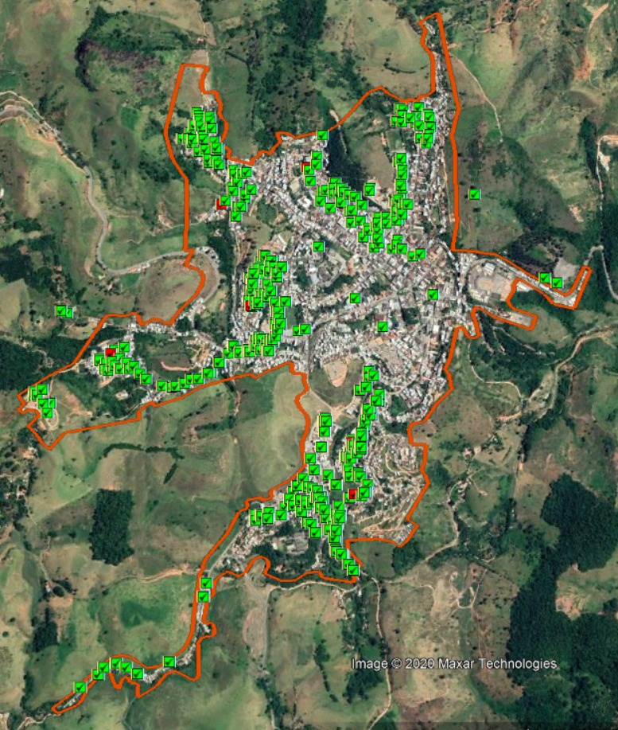
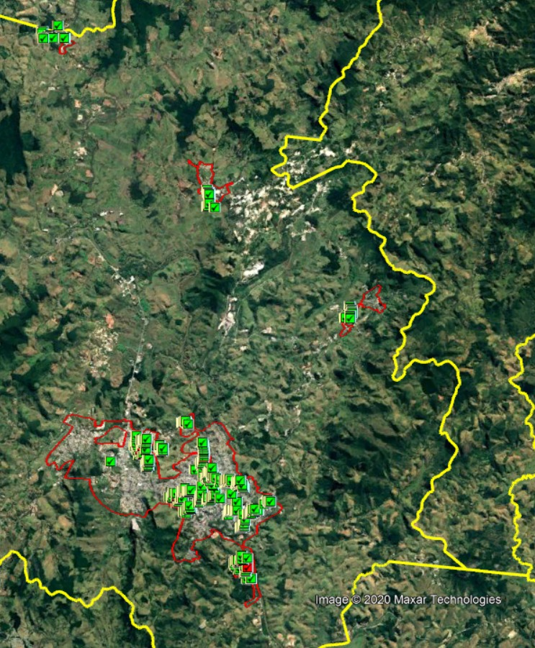
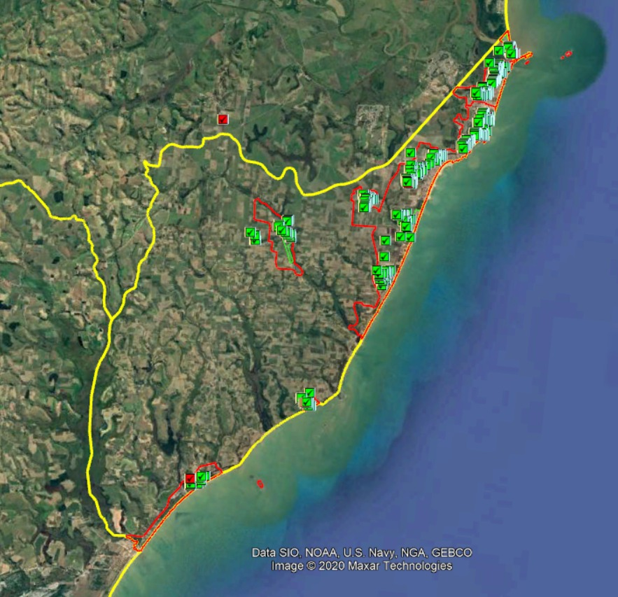
Marataízes
Municípios pequenos – equipes trabalharam com mapas formato kmz, exemplos abaixo, em verde está sinalizado os locais onde a pesquisa foi realizada. Forma de sorteio de domicílios e moradores: aleatório.
Alegre
Cachoeiro

Slide 7
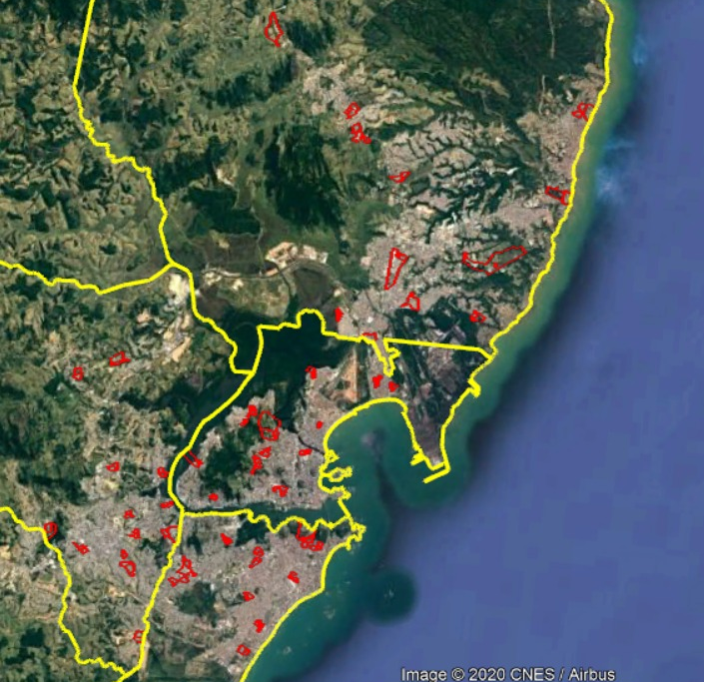
Municípios de grande porte (RMGV, Região Metropolitana da Grande Vitória):
Mapas em formato pdf: para os municípios da Grande Vitória de setores censitários,sorteados considerando as regiões administrativas do município (Cariacica) ou as regiões de saúde (os demais).

Slide 8

Resultados Prevalência

Slide 9
Prevalência por município

Slide 10
Gráfico comparativo da Prevalência no Inquérito 1 e Inquérito 2 (F=fase)

Slide 11
Prevalências Inquérito 1 e 2

Slide 12
Variação percentual entre as etapas (I1 e I2)

Slide 13
Estimativa População Positiva

Slide 14
Estimativa população positiva

Slide 15
População Positiva ES

Slide 16
População Grande Vitória

Slide 17
População Positiva Interior

Slide 18
Exames realizados
Etapas | Exames Realizados
Estudo prevalência (total de domicílios) | 7379
Contatos prevalência (considerando 4 pessoas por domicílio dos casos positivos) | 407
Pesquisadores | 588
Total atingido | 8374

Slide 19

Perfil sócio-demográfico e sintomas: Inquérito 2 período 1
Comparação entre os casos positivos e negativos

Slide 20




Perfil sócio demográfico dos positivos quando comparados com os negativos: Perfil
Gênero: mais frequente no sexo feminino
Idade: não houve diferença entre positivos e negativos
Raça: cor preta e parda

Slide 21


Perfil sócio demográfico dos positivos quando comparados com os negativos: domicílio
Total de moradores por domicílio: sem diferenças entre os positivos e negativos.
Escolaridade do positivo – 4ª série completa do Ensino Fundamental e no Médio Completo
(entre os positivos esta foi a graduação mais frequente)

Slide 22


Perfil sócio demográfico dos positivos quando comparados com os negativos: Transporte
Frequência de uso de transporte público:
3 a 4 vezes ou mais na semana
Tempo no transporte público– Acima de 30 minutos, especialmente acima de 60 min

Slide 23



Perfil sócio demográfico dos positivos quando comparados com os negativos: água e saneamento básico
Banheiro e abastecimento de água:
não houve diferença entre positivos e negativos.
Número de dormitórios – não houve diferença entre positivos e negativos.

Slide 24

Perfil sócio demográfico dos positivos quando comparados com os negativos: Hábitos de higiene
Higiene de pacotes e mercadorias:
positivos com mais frequência não higienizam.
Uso adequado de máscara – positivos com mais frequência não fazem o uso adequado.

Slide 25


Perfil sócio demográfico dos positivos quando comparados com os negativos: Hábitos de higiene
Sai de casa: positivos com mais frequência saem de casa todos os dias.

Slide 26

Percentual de positivos assintomáticos:
47,6%

Slide 27


Percentual dos positivos que procuraram serviço de saúde:
12%

Slide 28
Comparando sintomas no caso positivo e negativo – Inquérito 2, Fase 1

Slide 29
Número de sintomas

Slide 30
Análise: Os resultados da prevalência nesta fase do inquérito levanta algumas questões que merecem ser estudadas mais a fundo:
A possível diminuição da prevalência pode estar relacionada:
  A amostra que encontramos nos domicílios ser diferente a do inquérito 1 frente a recente abertura de comércio, academias etc. e assim, apenas nas pessoas que realmente cumprem o isolamento social ficam em casa?
  A possibilidade de redução do quantitativo de anticorpos detectáveis no sangue dos positivos acima de 3 meses de sintomas?
  Menos casos agudos circulando e a utilização no inquérito de um teste combinado de IgM e IgG (pool de anticorpos) pode ter impactado no resultado do teste (menos IgM positivos no pool ) – influenciando no resultado final da prevalência?
  A proporção de assintomáticos foi maior – assintomáticos produzem menor quantidade de AC detectáveis – há relatos?
  A população que esta em casa neste momento é diferente daquela do Inquérito 1 – por questões amostrais?

Slide 31
Metodologia:
Inquérito
27 a 29 de de julho de 2020

Slide 32
Prevalência – Metodologia adotada
Prevalência para cada um dos 13 municípios, com intervalo de confiança e projeção na população positiva
Prevalência do Estado (comparação com o inquérito 1, retirando Santa Maria de Jetibá e Marataízes): utilizou-se os resultados das prevalências dos municípios e ponderou-se pelo percentual de população urbana dos 11 municípios.
Prevalência do Estado (incluindo Santa Maria de Jetibá e Marataízes): utilizou-se os resultados das prevalências dos municípios e ponderou-se pelo percentual de população urbana dos 13 municípios.
Prevalência da Grande Vitória: considerou-se os 4 municípios da GV
Prevalências do Interior: processo semelhante ao do Estado

Slide 33
Cálculo de Prevalências ES, GV e Interior
ES (Inquérito 1) | 6524 | 314 | 6,52% (a) | 5,90 | 7,12
ES (Inquérito 2) | 7738 | 359 | 6,48% (b) | 5,92 | 7,03
Grande Vitória (RMGV) | 2085 | 152 | 7,29% ( c) | 6,15 | 8,43
Interior (Inquérito 1) | 4439 | 204 | 4,25% (d) | 3,65 | 4,86
Interior (Inquérito 2) | 5653 | 207 | 4,27% (e) | 3,73 | 4,80
(a) calculada utilizando a população urbana proporcional por municípios do primeiro inquérito - ES
(b) calculada utilizando a população urbana proporcional por municípios incluindo Santa Maria de Jetibá e Marataízes - ES
( c) Calculada a partir dos municípios da RMGV
(d) calculada utilizando a população urbana proporcional por municípios do primeiro inquérito - Interior
(e) calculada utilizando a população urbana proporcional por municípios incluindo Santa Maria de Jetibá e Marataízes - Interior

